Slide 1

DOMOV PRO SENIORY
- ŠEVĚTÍN
Vysoká škola technická a ekonomická
v Českých Budějovicích
Projekt novostavby objektu občanského vybavení na úrovni studie a dokumentace ke stavebnímu povolení
Autor diplomové práce: Bc. Jiří Váchal
Vedoucí diplomové práce: Ing. Zuzana Kramářová, Ph.D.
Oponent diplomové práce: Ing. Blanka Pelánková
České Budějovice, únor 2021

Slide 2
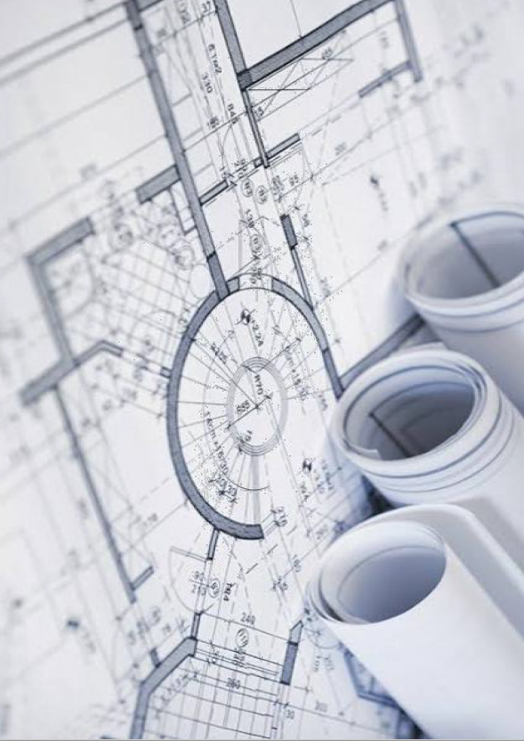
Obsah:
Cíl práce
Lokalizace stavby
Parametry objektu
Provozní schéma budovy
Půdorysy a řezy objektem
Architektonické provedení fasády
Konstrukční schéma
Energetické schéma
Odpovědi na otázky vedoucího, oponenta a hodnotící komise

Slide 3
cíl práce
Volba přínosného objektu pro společnost a komunitu
Lokalizace vhodného místa k realizaci stavby
Provedení průzkumu místa výstavby
Zpracování architektonické studie
Zpracování dokumentace ke stavebnímu povolení
  D.1.1. Architektonicko-stavební řešení
  D.1.3. Požárně bezpečnostní řešení
  D.1.4. Technika prostředí staveb

Slide 4
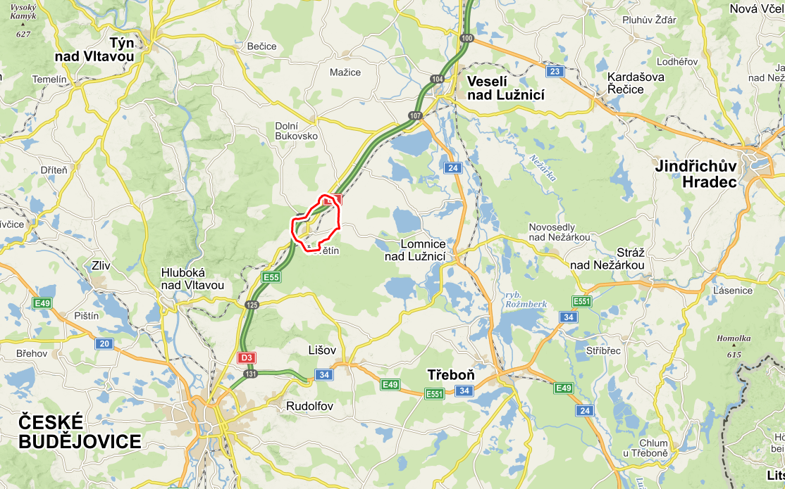
ŠIRŠÍ lOKALIZACE

Slide 5
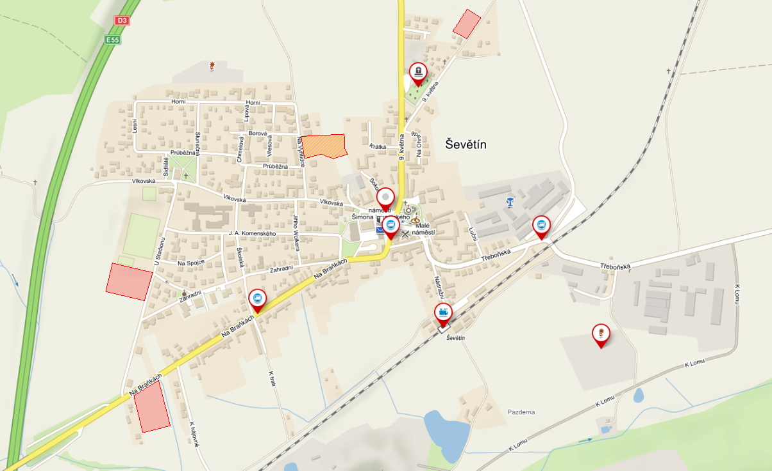


MĚSTYS šEVĚTÍN
Zvolené území
Zvažované území

Slide 6
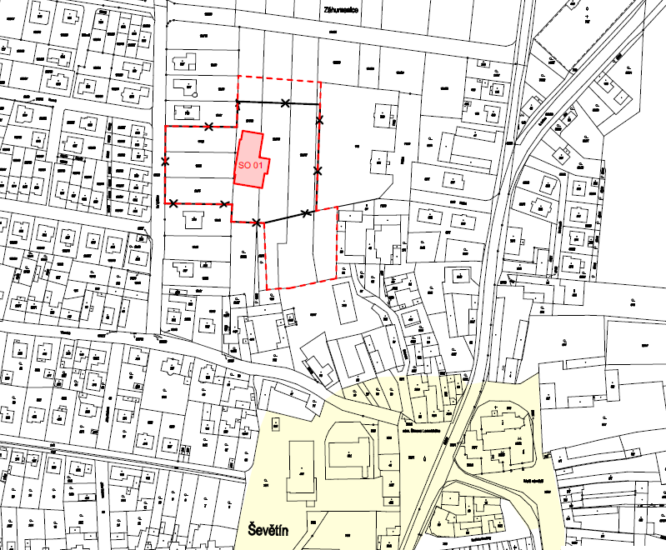
ŠIRŠÍ VZTAHY OKOLÍ

Slide 7
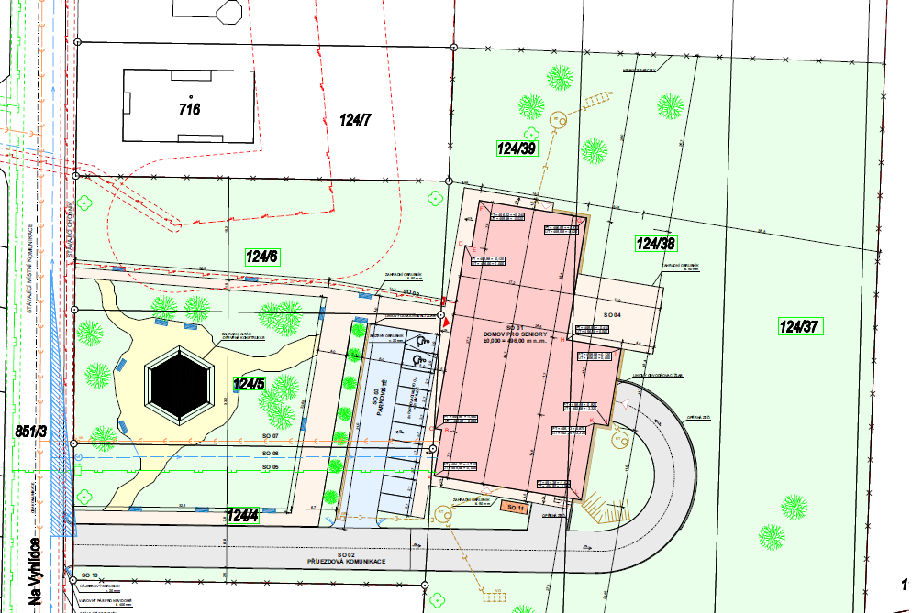
SITUACE

Slide 8
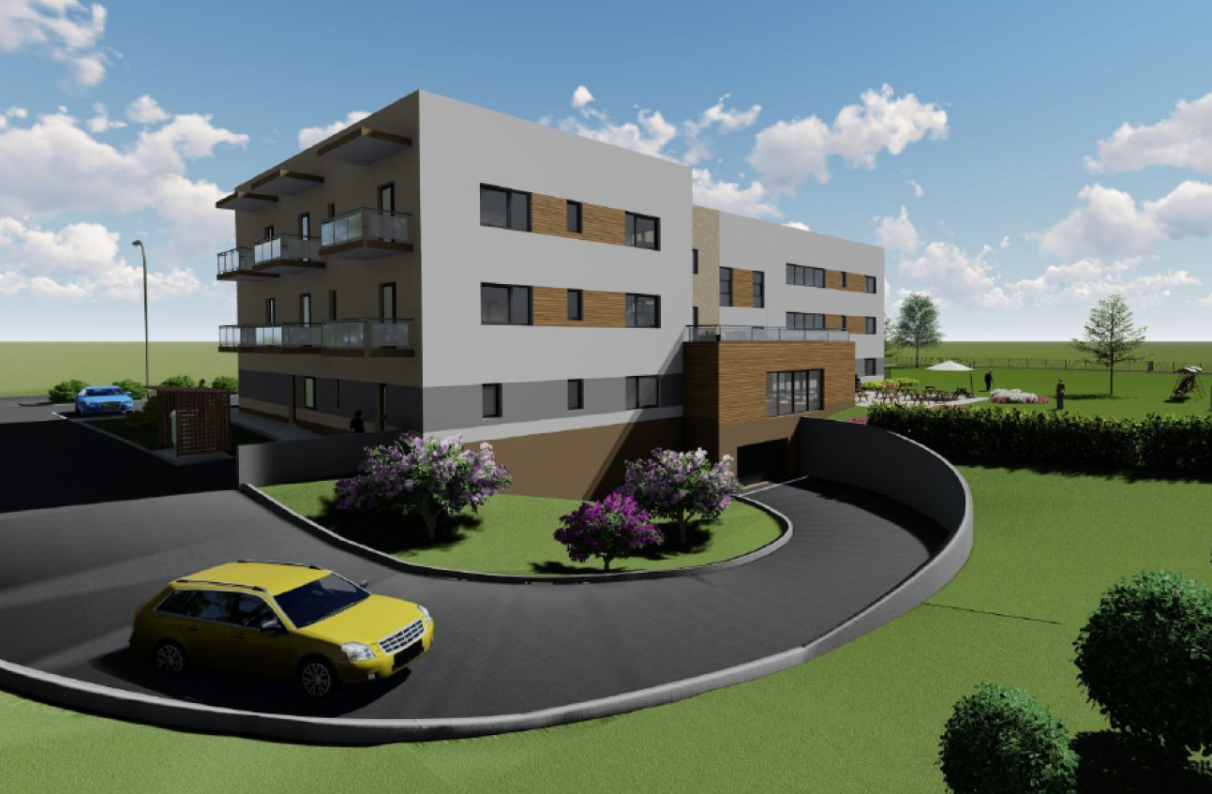
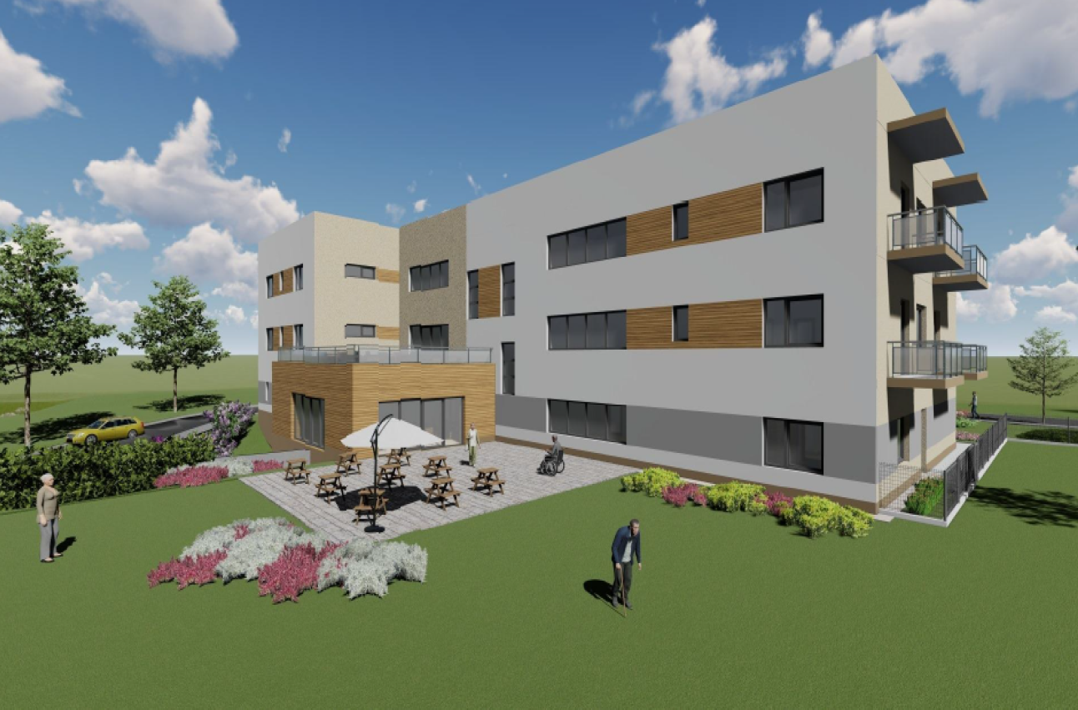
PARAMETRY OBJEKTU
Místo výstavby: parc.č. 124/4, 124/5, 124/6, 124/37, 124/38, 124/39, k.ú. Ševětín
Sousední parcely: parc.č. 124/32, 124/10, 124/36, 124/9, 124/8, 124/35, 124/3, 124/7, 851/3, 108/1, 108/2, 108/3, 107/1 k.ú. Ševětín
Počet parkovacích míst před objektem: 8+2
Počet parkovacích míst v objektu: 11+1
Zastavěná plocha 861,09 m²
Obestavěný prostor 12130 m³
Užitná plocha celkem 3088,5 m²
Obytná plocha 609 m²
Ostatní zpevněné plochy 562,3 m²
Počet bytových jednotek 22 (18x 1+kk,
4x 2+kk)
Počet ubytovaných 26
Počet zaměstnanců 11
Celková spotřeba vody 1 125 m3/rok
Odhadovaná cena stavby 108 635 602 kč

Slide 9
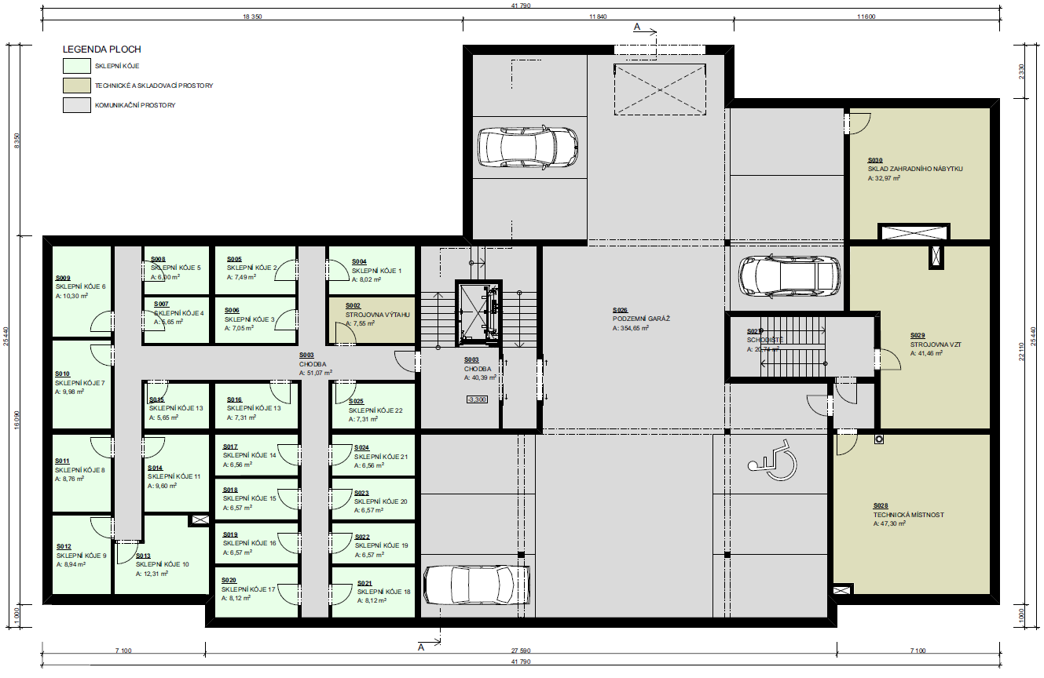
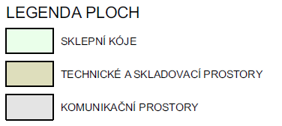
PŮDORYS SUTERÉNU

Slide 10
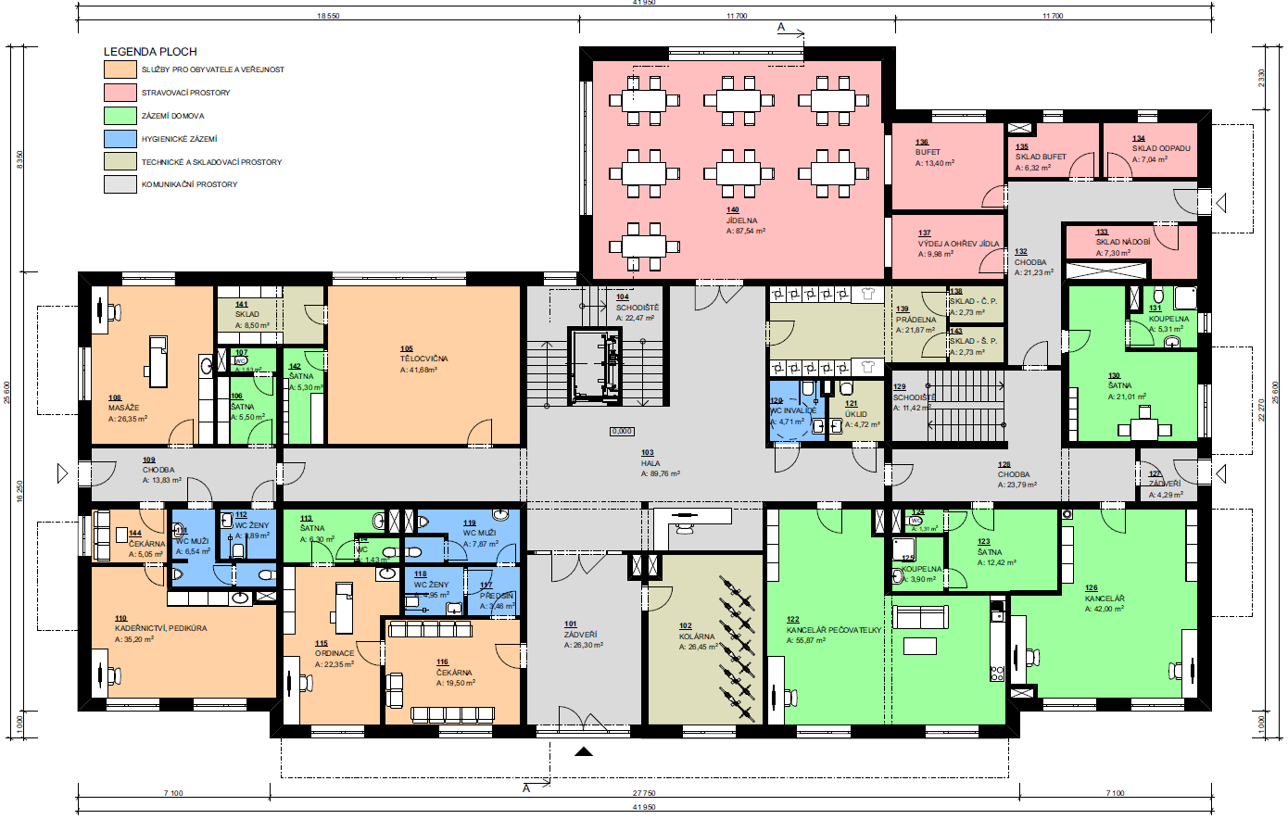
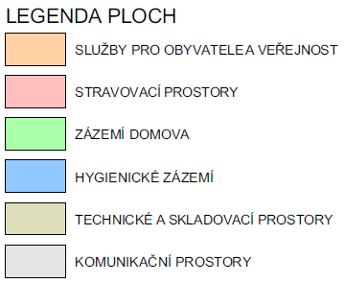
PŮDORYS 1NP

Slide 11
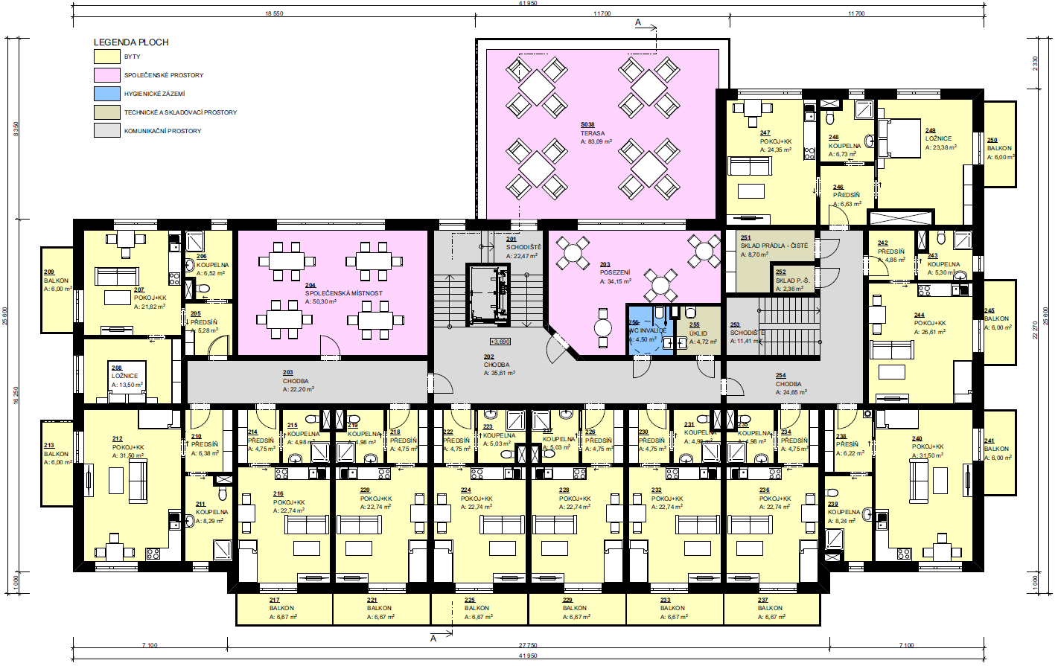
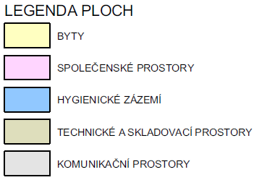
PŮDORYS 2NP

Slide 12
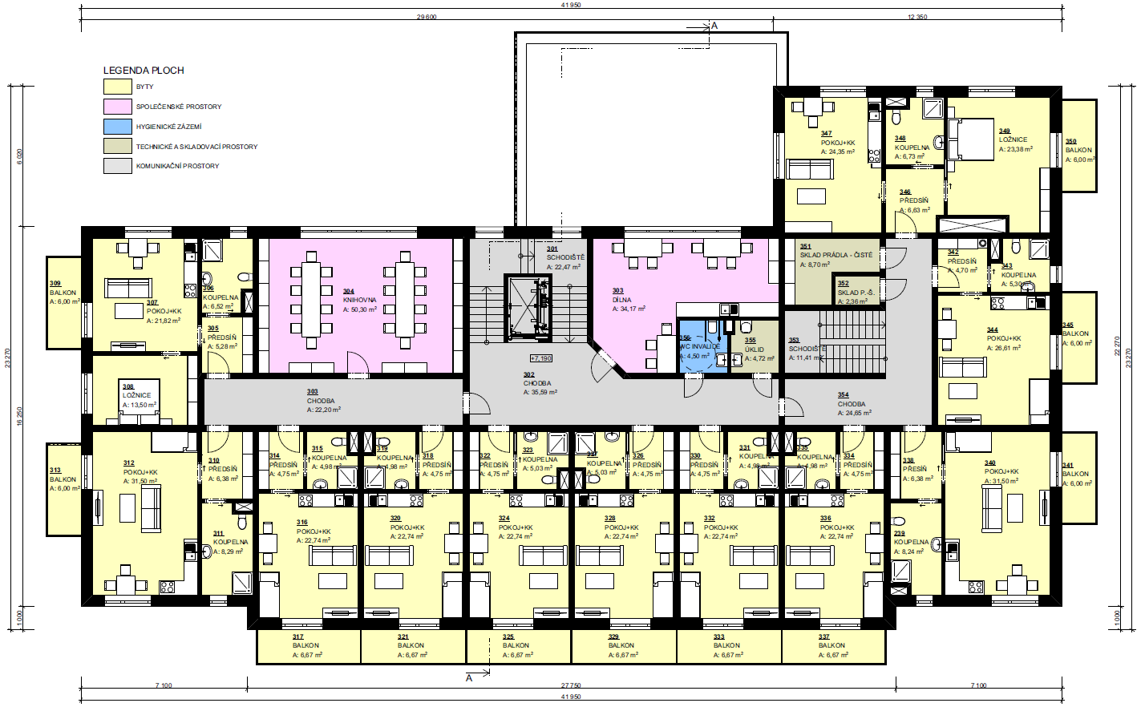
PŮDORYS 3NP

Slide 13
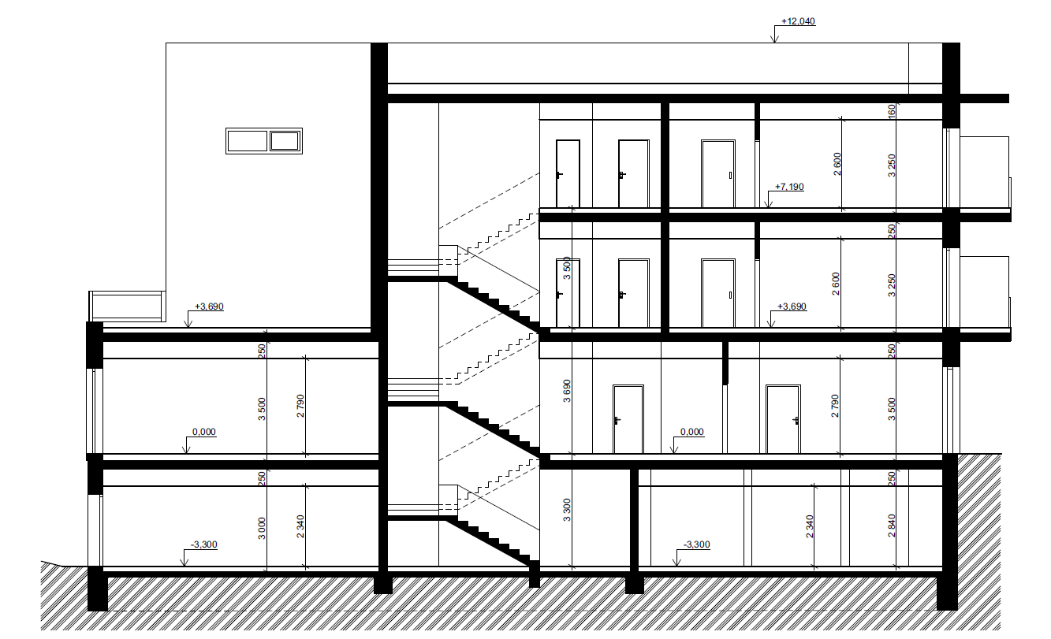
ŘEZ A-A´

Slide 14
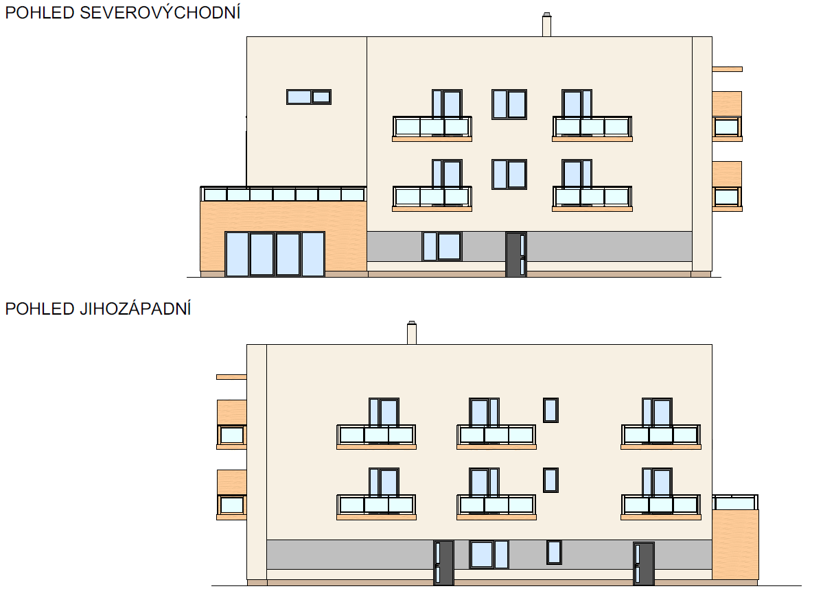
POHLEDY

Slide 15
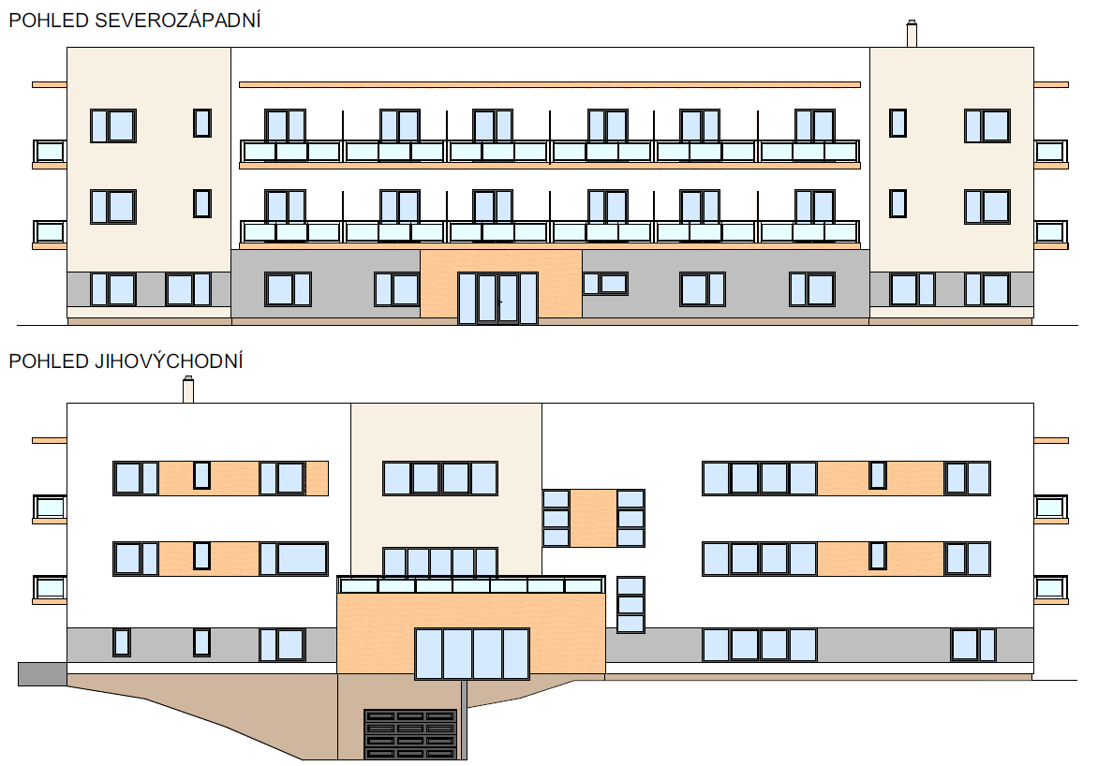
POHLEDY

Slide 16
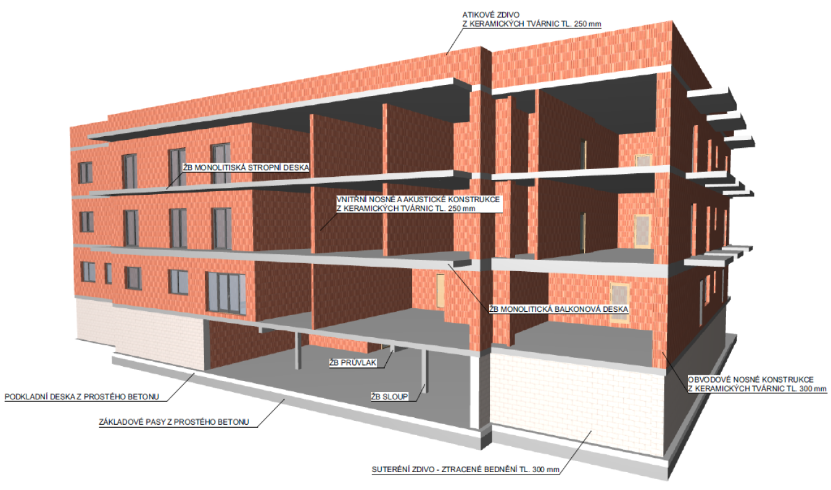
KONSTRUKČNÍ SCHÉMA

Slide 17
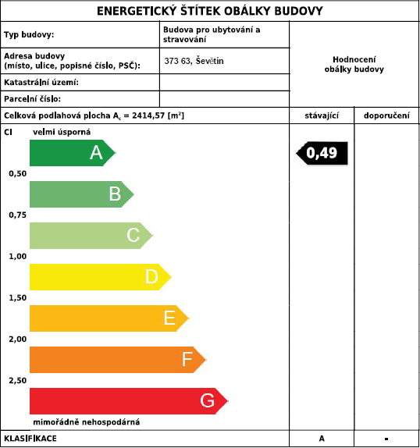
ENERGETICKÝ ŠTÍTEK OBÁLKY BUDOVY

Slide 18
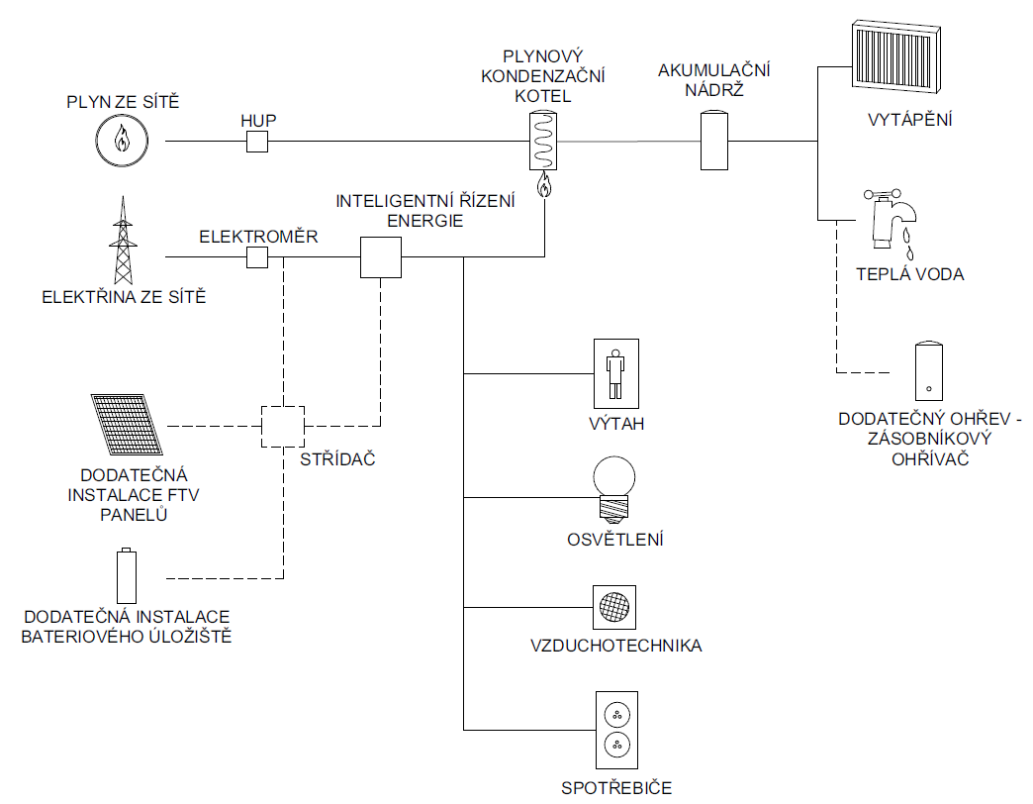
ENERGETICKÉ SCHÉMA

Slide 19

Děkuji za pozornost

Slide 20
Doplňující dotazy vedoucího DIPLOMOVÉ práce
Vysvětlete, proč se nelze v žádné z částí Souhrnné technické části pouze/ bez uvedení souhrnu odkazovat na jinou
Uveďte, zda jste při návrhu schodiště s výtahem neuvažoval i nad variantou bez vnitřního vyzdění a co vás vedlo k vašemu řešení.
Popište rozdíl mezi záborem ZPF trvalým a dočasným. Zároveň uveďte v čem se liší výpočet odvodů za takový zábor. Je pro vaši stavbu nutné uvažovat se záborem a jakým? V případě, že ano, jak stanovíte výši odvodů?
Jakou úpravu musí mít okenní výplně O/3 v místnostech bytů v koupelnách, aby splňovaly tyto byty požadavky na plně bezbariérové užívání?

Slide 21
Popište rozdíl mezi záborem ZPF trvalým a dočasným. Zároveň uveďte v čem se liší výpočet odvodů za takový zábor. Je pro vaši stavbu nutné uvažovat se záborem a jakým? V případě, že ano, jak stanovíte výši odvodů?
• Zákon č. 344/1992 Sb., o ochraně zemědělského půdního fondu
• Vyhláška č. 48/2011 Sb., o stanovení tříd ochrany
• Vyhláška č. 13/1994 Sb., (úprava podrobností ochrany ZPF)

Slide 22
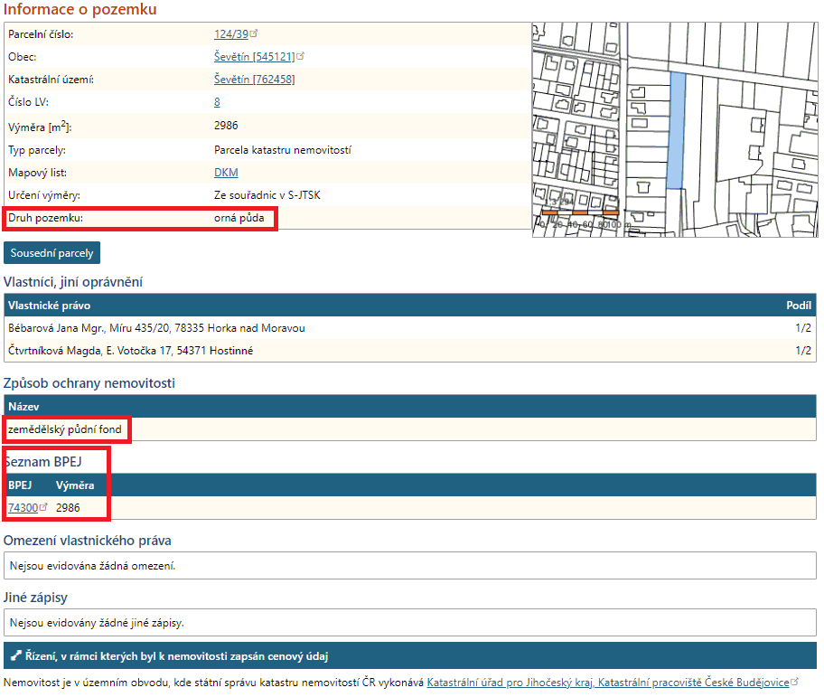
INFORMACE Z KATASTRU NEMOVITOSTÍ

Slide 23
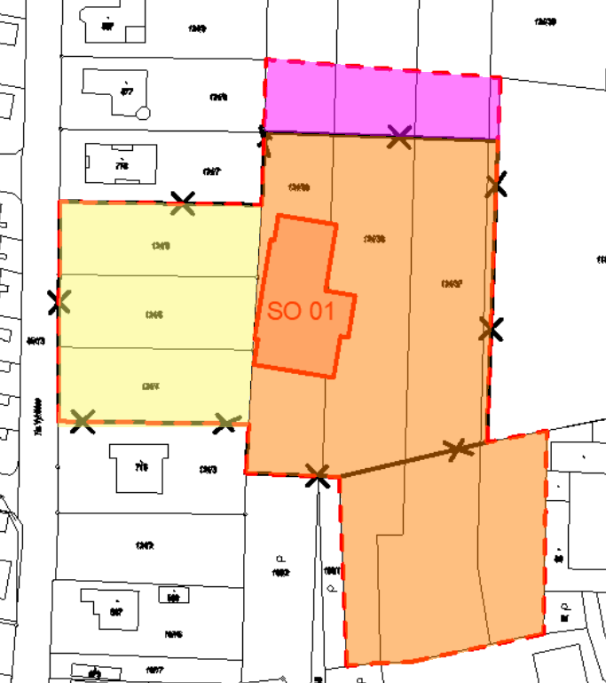



ROZDĚLENÍ VYUŽITÉ PLOCHY
Dle zákona 334/1992 - § 9
Veřejně prospěšná stavba umísťená v proluce o velikosti do 0,5 ha (nepodléhá souhlasu o vynětí)
Plocha podléhající souhlasu žádosti orgánu ochrany zemědělského půdního fondu o trvalé vynětí ze ZPF
Plocha dočasného záboru ZPF po dobu kratši než 1 rok, včetně doby k uvedeni zemědělské půdy do původniho stavu (nepodléhá souhlasu o vynětí)

Slide 24
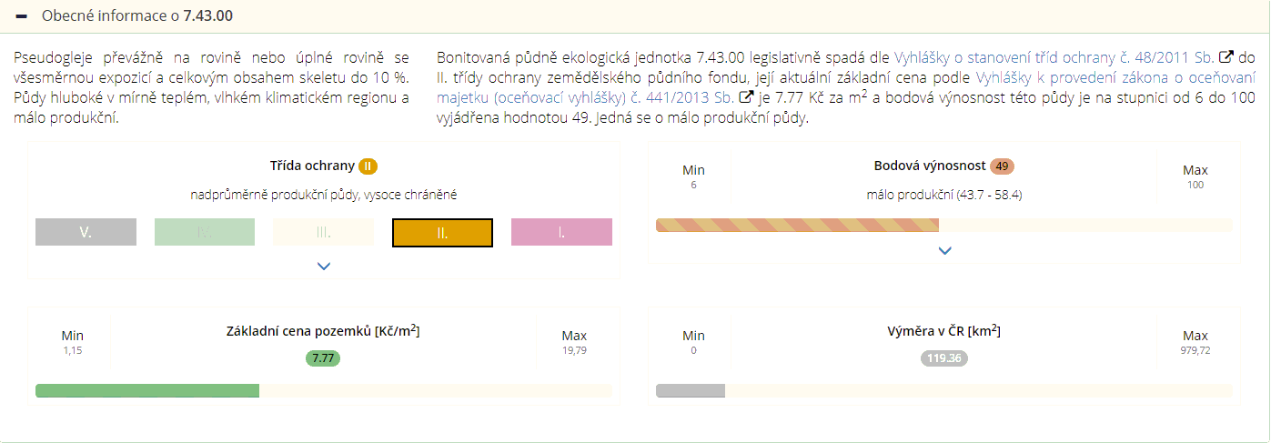
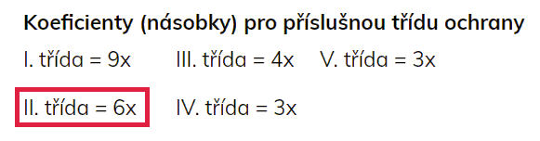
CENA = Plocha vyňaté půdy x Cena za vynětí (Bonita půdy) x Koeficient třídy ochrany půdy
CENA = 1772 m2 x 7,77 Kč / m2 x 6 (koeficient) = 82.611,- Kč

Slide 25
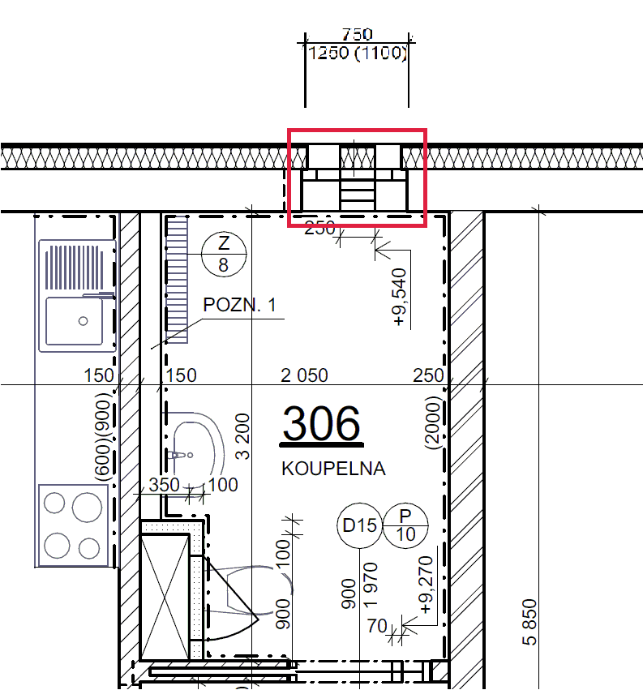
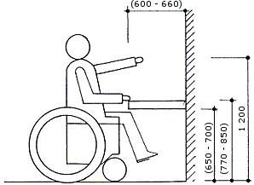
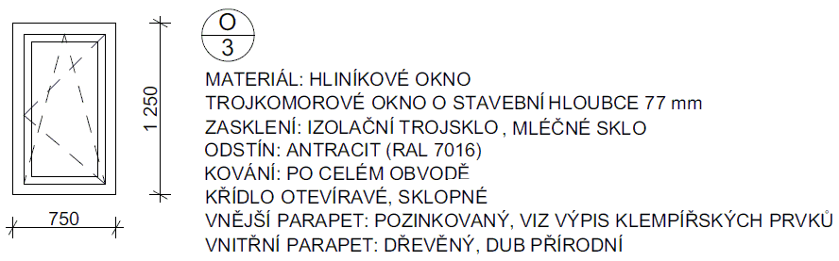
Jakou úpravu musí mít okenní výplně O/3 v místnostech bytů v koupelnách, aby splňovaly tyto byty požadavky na plně bezbariérové užívání?

Slide 26
Doplňující dotazy OPONENTA DIPLOMOVÉ práce
Jak bude zabezpečen přístup na střechu a kde bude případně skladován žebřík?
Za jakých podmínek nemusí být dodržena minimální výška parapetu okna (řez AA schodiště)?

Slide 27
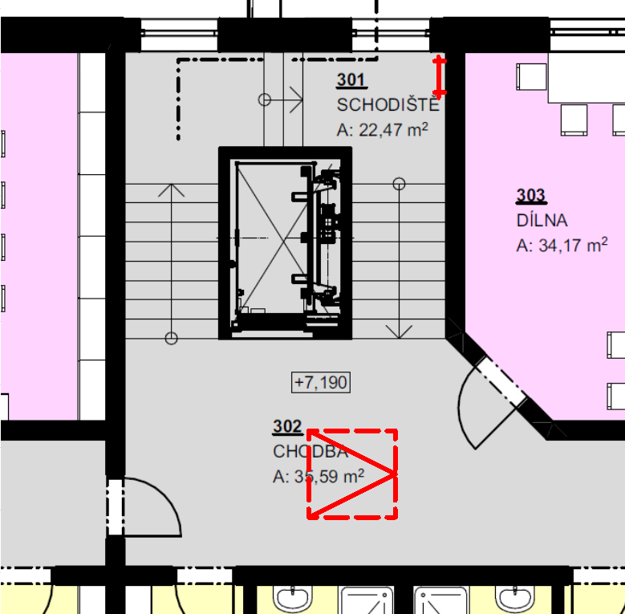
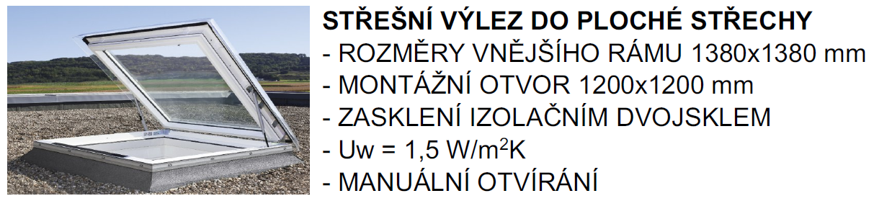
Jak bude zabezpečen přístup na střechu a kde bude případně skladován žebřík?

Slide 28
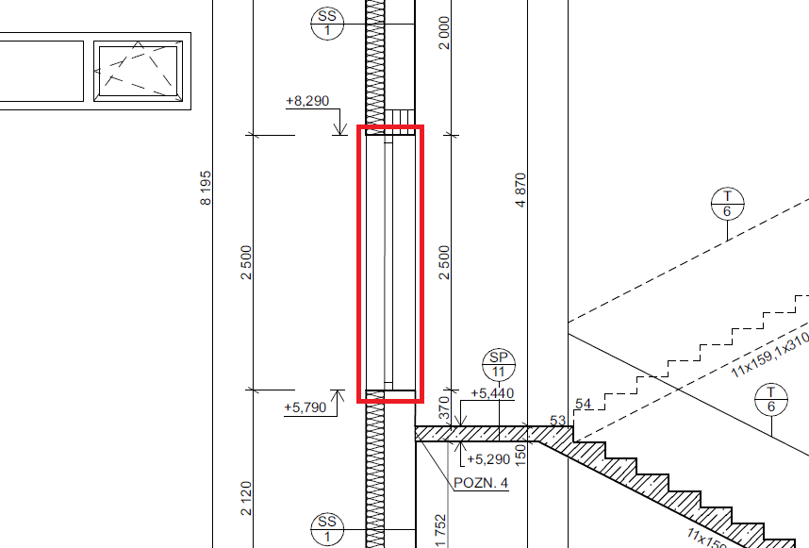
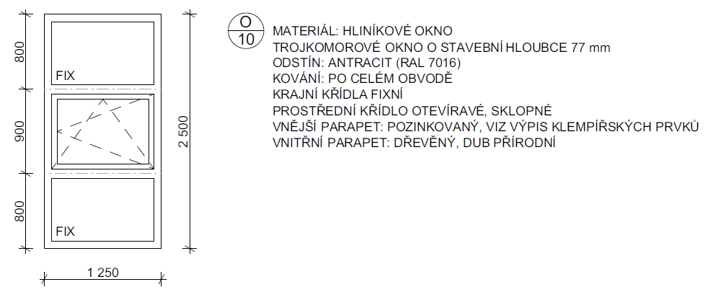
Za jakých podmínek nemusí být dodržena minimální výška parapetu okna (řez AA schodiště)?

